Slide 1
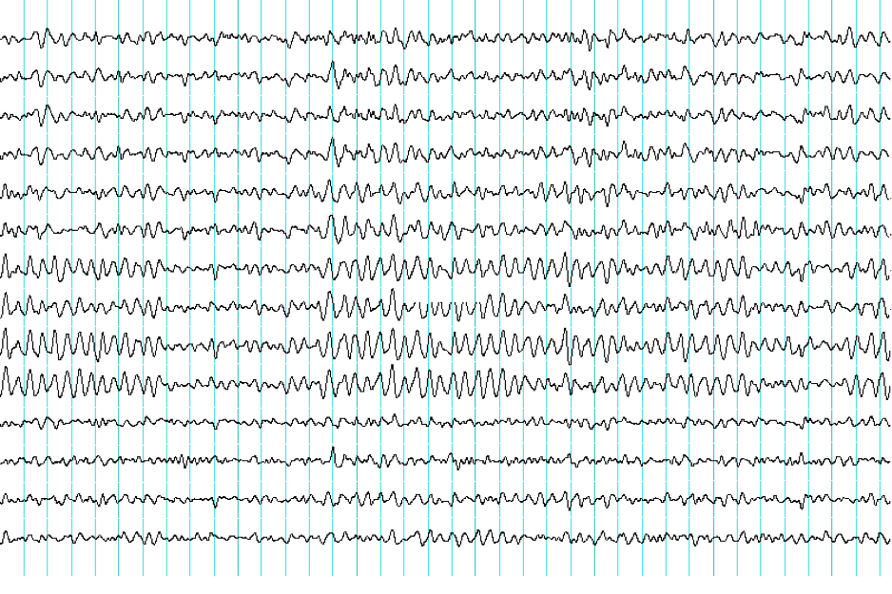
Elektroencefalografie Evokované potenciály
Fyziologický ústav
Lékařská fakulta
Masarykova univerzita

Slide 2
Elektroencefalografie (EEG)
metoda sloužící k registraci elektrických biopotenciálů mozku
Hans Berger (1929)
skalpové EEG
elektrokortikorgram (ECoG)
stereoelektroencefalogram (SEEG)
makro EEG
mikro EEG

Slide 3
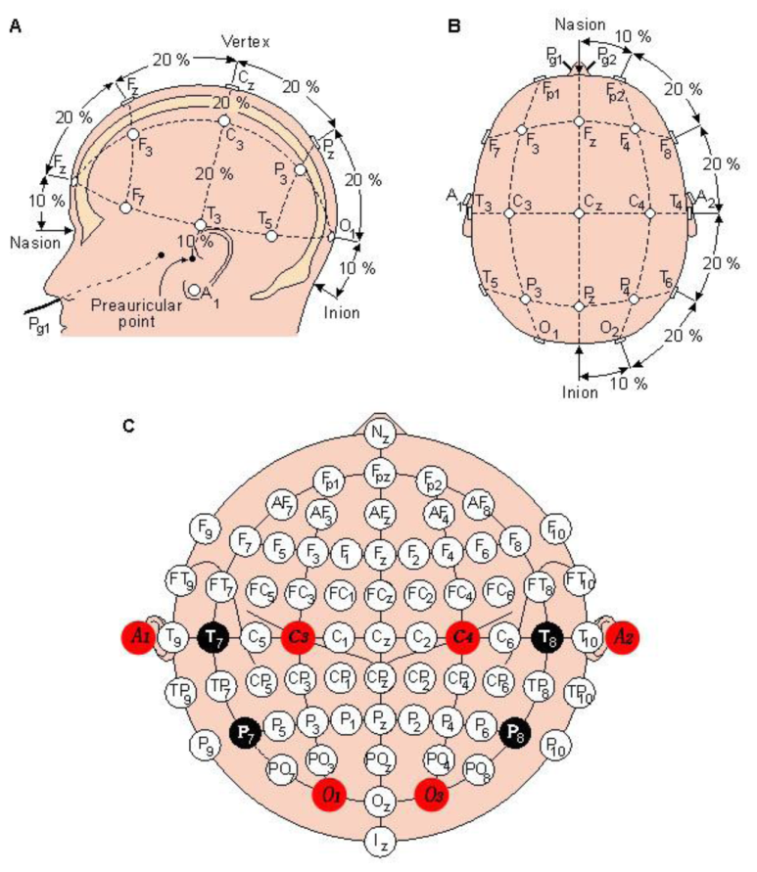
Elektroencefalografie
umístění elektrod: systém 10 20

Slide 4
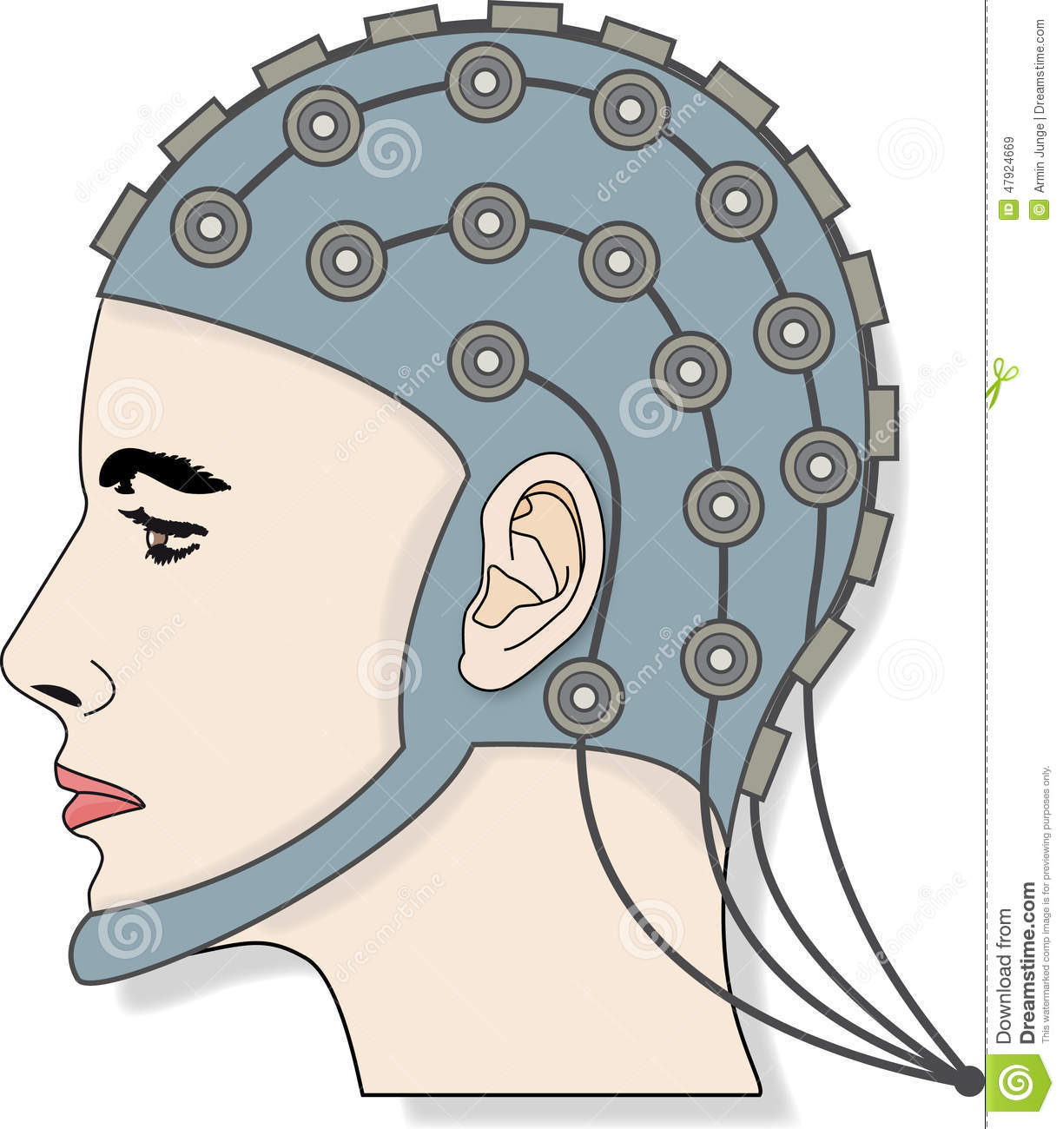
Elektroencefalografie
upevnění elektrod při skalpovém EEG
www.dreamstime.com

Slide 5
Elekroencefalografie
alfa rytmus: frekvence 8-13 Hz, je patrný při zavřených očích u bdělého, zdravého a zralého mozku, nejvíce parietookcipitálně
beta rytmus: frekvence 14-30 Hz, je patrný při otevřených očích, někdy však i trvale nad frontální oblastí. Fenomén potlačení alfa aktivity při otevření očí – reakce blokády nebo zástavy (AAR) nebo Bergerova reakce.
theta rytmus: frekvence 4-7 Hz, patrný u dětí, u zdravého dospělého pouze v povrchních spánkových stádiích
delta rytmus: frekvence 1-3 Hz, v bdělosti u novorozenců a kojenců, u dospělého jen v hlubokém NREM spánku, v bdělém hrubě patologické

Slide 6
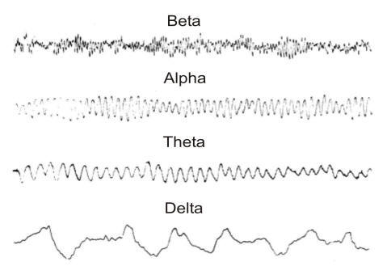
Elektroencefalografie
EEG vlny

Slide 7
Elektroenecefalografie
EEG záznam - ukázka

Slide 8
Evokované potenciály (EP)
elektrický projev mozkové činnosti vyvolaný zevním senzorickým podnětem
zhodnocení funkčního stavu dané nervové dráhy
TYPY EP:
VEP (zrakové)
AEP (sluchové)
SEP (somatosenzorické)
MEP (motorické)
SSEP (ustálené)
ERP (kognitivní)

Slide 9
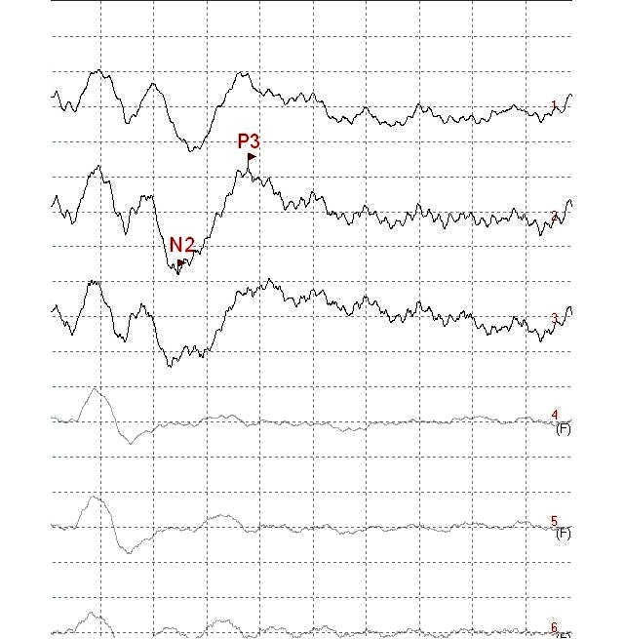
Evokované potenciály
vlna p300 (průměrná latence 300ms)

